Slide 1
Universidad Teológica
Interdenominacional

Slide 2
Entrenando gente para servir a Dios con excelencia.
www.UniversidadSiloe.com

Slide 3
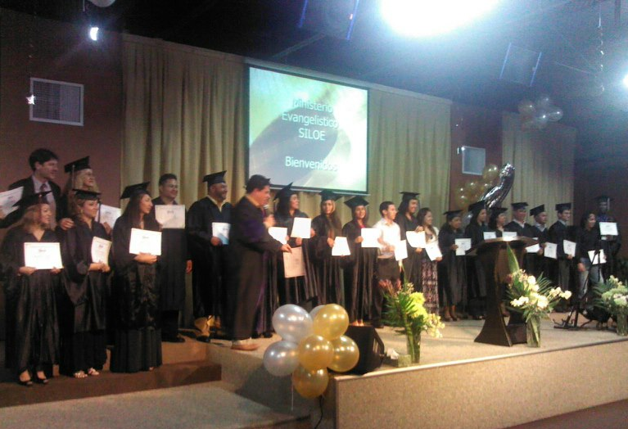

Slide 4
Clases por internet (on-line)
Universidad Teológica Interdenominacional

Slide 5
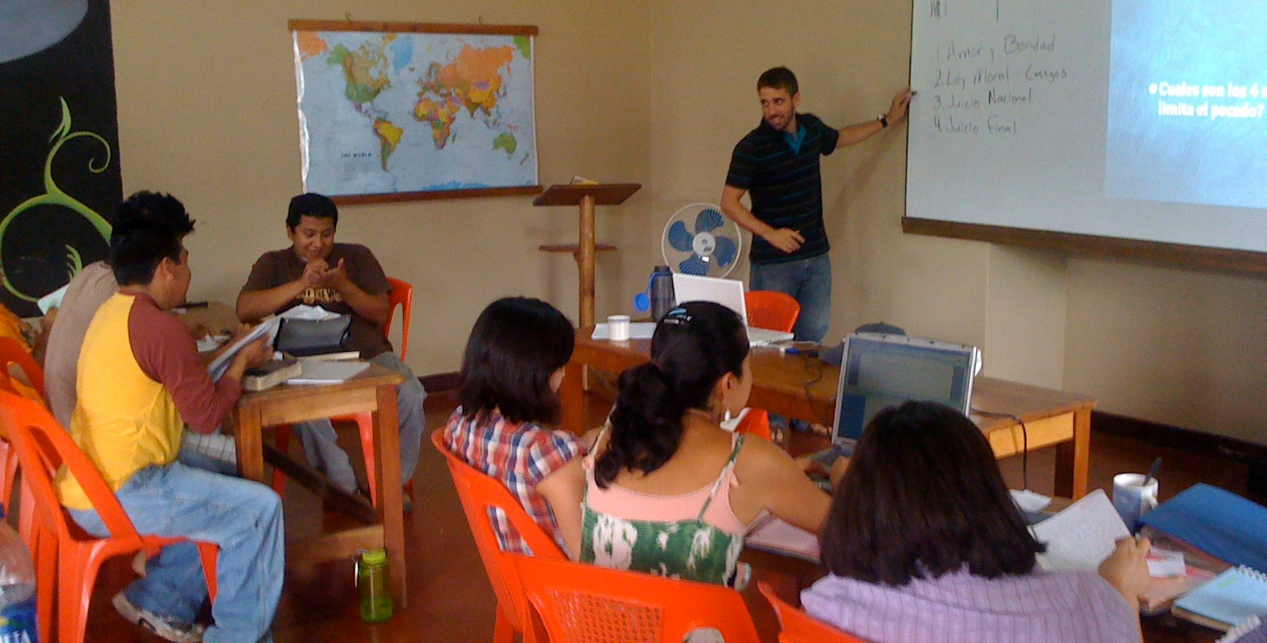
Clases Presenciales
Universidad Teológica Interdenominacional

Slide 6
Cursos disponibles
Universidad Teológica Interdenominacional
• Capellanía • Instituto Bíblico • Guía para el Nuevo Creyente (GNC) • Curso de Liderazgo Cristiano • Curso de Superación para Pastores y Líderes
• Seminario (Licenciatura, Maestrías y Doctorados) • Curso Avanzado para el Ministro. • La estrategia celular. • Desarrollo Familiar • Curso para solteros • Computación para el Ministro.

Slide 7
Acreditaciones
Universidad Teológica Interdenominacional
Faith Theological Seminary and Christian College
Instituto Bíblico Luis Palau
Ministerio Internacional Evangelistico Siloe
International Police Chaplain Ministry

Slide 8
Escuelas Presenciales
Universidad Teológica Interdenominacional
Ahora usted puede estudiar cerca de su casa.
Complemente con cursos por internet en www.UniverisidadSiloe.com
Prepárese para servir con excelencia.
Usted Obtendrá
Todos los materiales y las clases.
Una graduación con toga, birrete y tazel.
Un Diploma y/o Certificado acreditado si aplica.
Una credencial con foto de estudiante.
La oportunidad de continuar estudios superiores.

Slide 9
Inscripciones abiertas
Universidad Teológica Interdenominacional
Escuela presencial
Inscríbase aquí mismo
www.UniversidadSiloe.com

